Slide 1
Проектная педагогическая деятельность

Slide 2
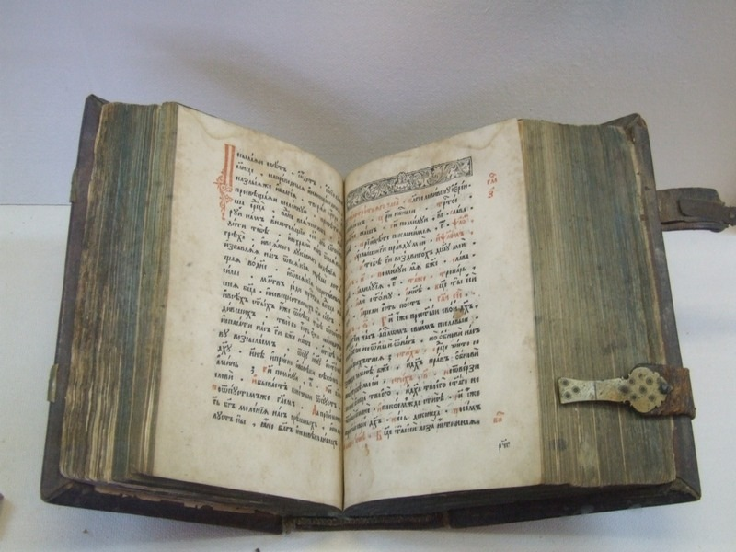
«Использование знаков и символов в изучении истории»
Свердлова Т.А.
Цель: развивать умение оперировать символами и знаками для облегчения запоминания исторического материала.
Задачи: активизировать творчество детей для практических целей;
Развивать умение использовать упрощенный материал для запоминания информации;
Воспитывать чувство солидарности при создании единообразного учебного материала.
Испытуемые – учащиеся 6 класса.
Срок реализации проекта: 1 год
Результат: создание единой таблицы знаков и символов для уроков истории.

Slide 3
Педагогический проект по теме «Использование символов и знаков в изучении истории»
Задачи:
Активизировать творчество учащихся для практических целей;
Развивать умение использовать упрощенный материал для запоминания информации;
Воспитывать чувство солидарности при создании единообразного учебного материала.
Цель: развивать умение оперировать символами и знаками для облегчения запоминания исторического материала.

Slide 4
Содержание, этапы работы
I этап.
Объяснение материала с последовательным использованием символов с привлечением детей. Запись на доску, в тетрадь.
Результат:
Начало использования знаков и символов на уроках истории (вместе с учителем). Выполнение д/з с помощью записей.

Slide 5
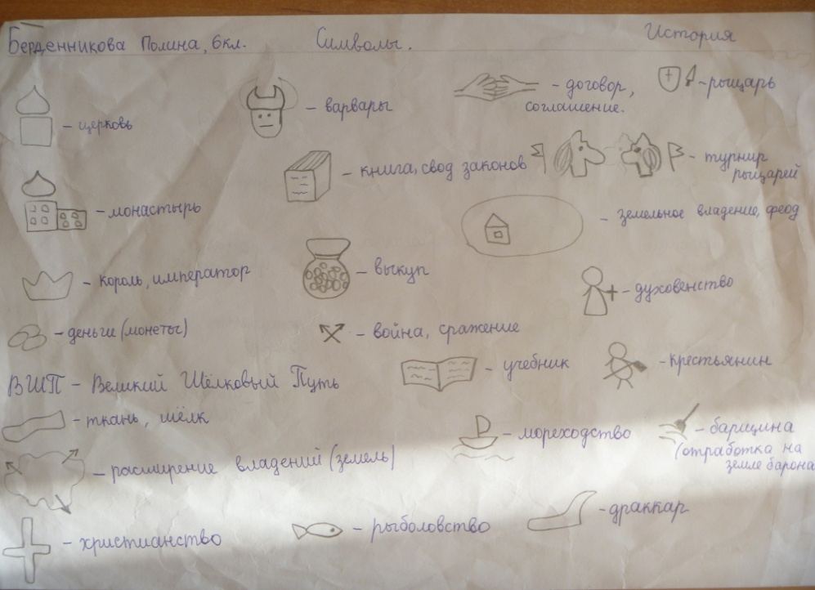
Содержание, этапы работы
II этап.
Работа на уроке по созданию схем (совместная) при изучении нового материала.
Результат:
Создание сводной таблицы с перечнем созданных символов

Slide 6
Содержание, этапы работы
III этап.
Самостоятельное использование символов и схем для воспроизведения исторической информации
Результат:
Умение создавать, понимать и использовать схематическое изображение.

Slide 7
Содержание, этапы.
IV этап.
Самостоятельное создание символьной информации исторического характера (с забеганием вперед).
Результат:
Умение работать с различными символами и знаками, возможность использования символики в других предметах.

Slide 8
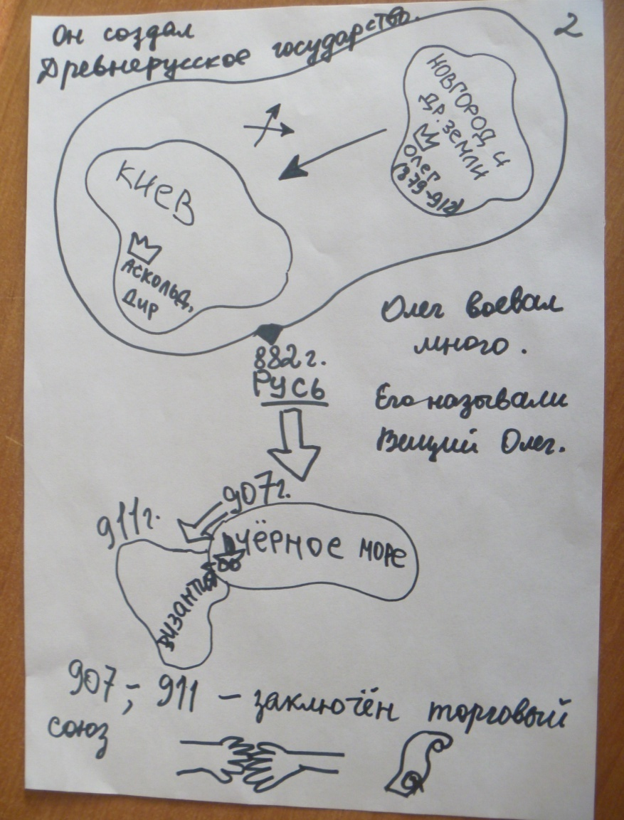
Повторительно – обобщающий урок по теме «Древняя Русь»
Открытый урок 09.02.2016 г.
Задания на использование символов и знаков.
На заданный вопрос группа составляет схему ответа с использованием изученных символов. Отвечающий у доски может использовать только заготовку своей группы. Необходимо, также, ориентироваться по карте.

Slide 9
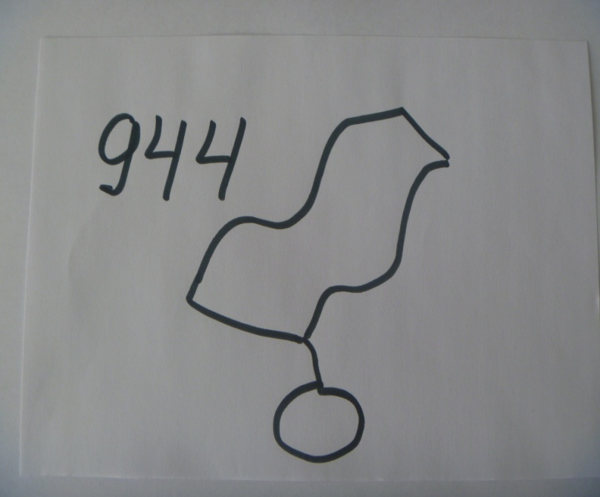
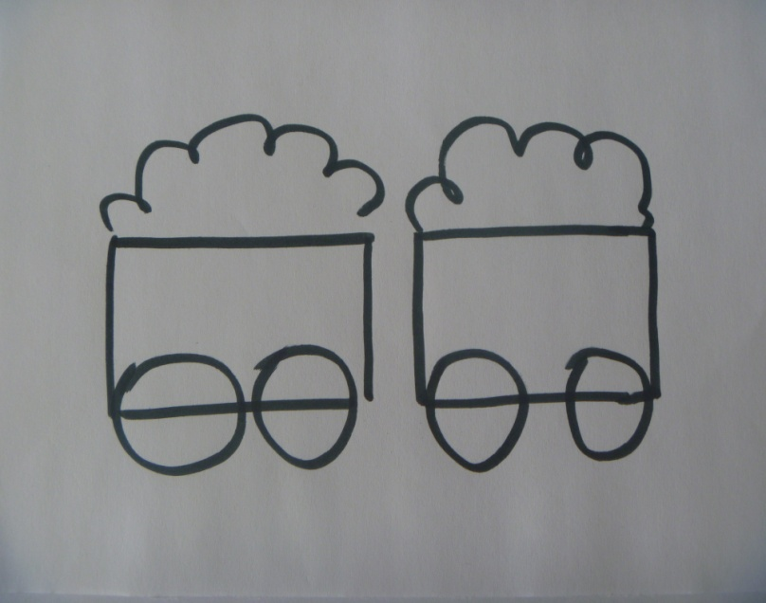
Повторительно-обобщающий урок по тем «Древняя Русь»
Открытый урок 09.02.2016 г.
2. Задание «Найдите недостающее звено». Группе выдается схема с пробелом. Нужно найти недостающее звено и определить историческое событие, дать краткую характеристику.

Slide 10
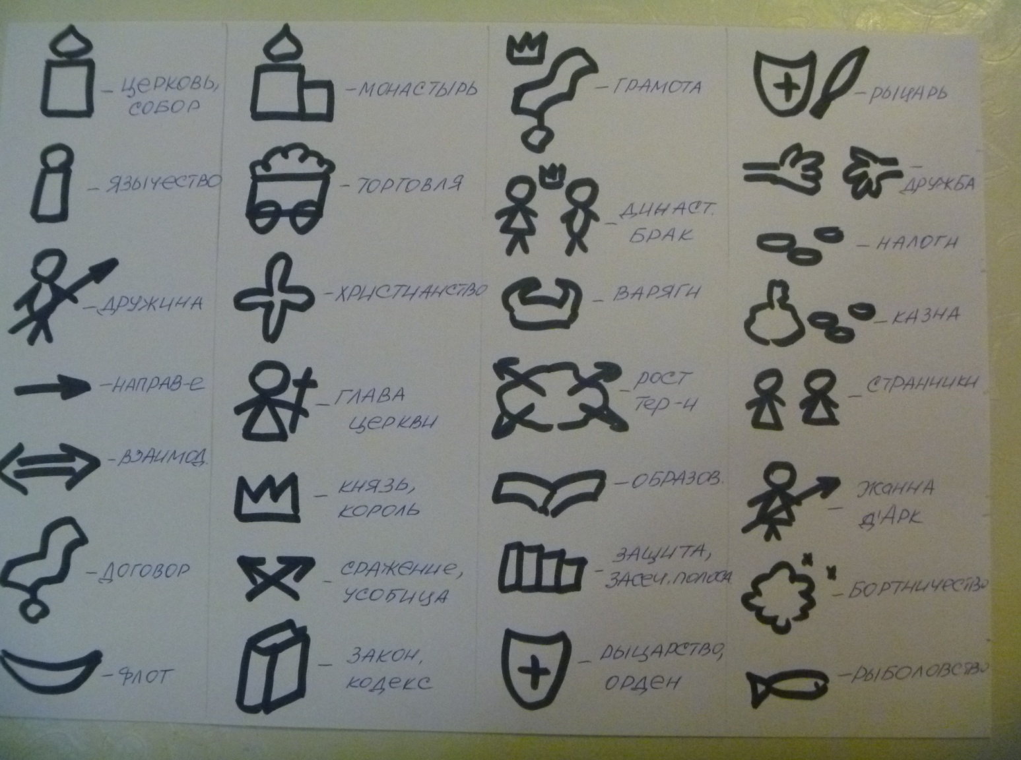
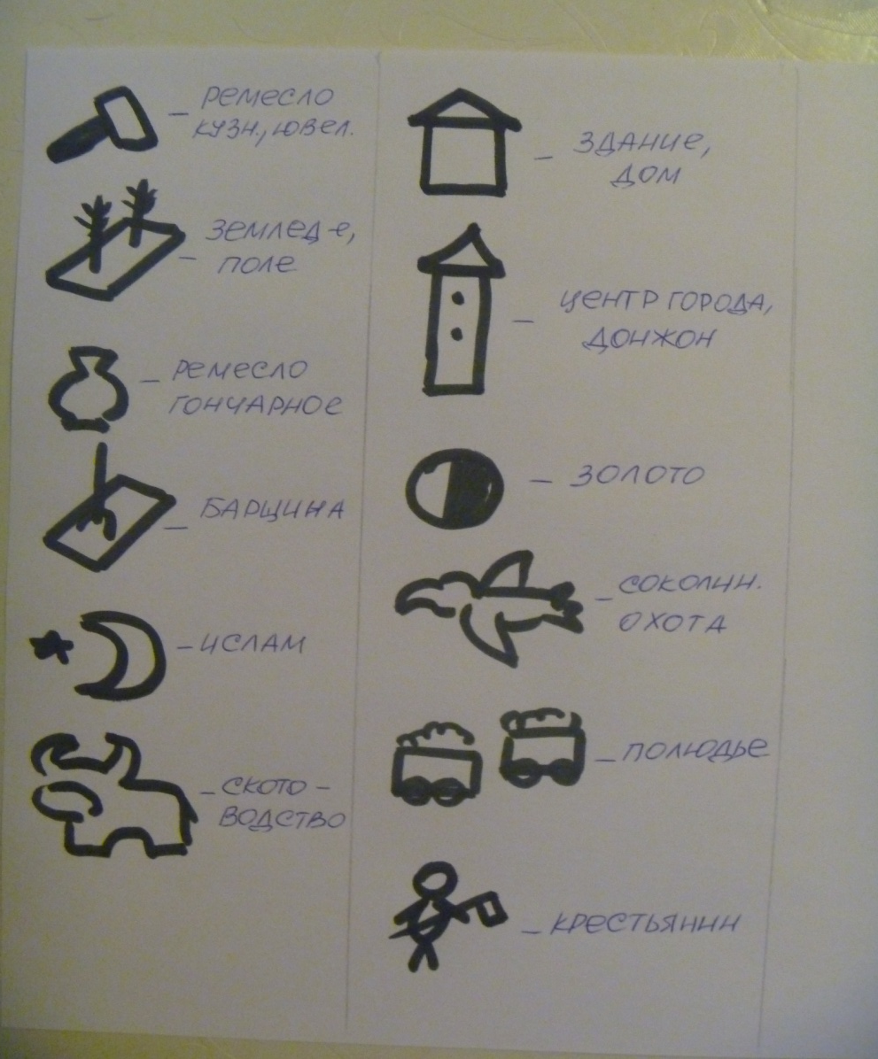
Результат

Slide 11
Мнение
плюсы
минусы
Заинтересованность детей;
Дисциплина на уроке;
Возможность проявить творчество;
Разнообразная учебная деятельность;
Запоминаемость (слух – зрение – рука).
Иногда сложно что-либо изобразить схематично;
Может занять много времени;
Д/з готовят только по схеме.

Slide 12
Используемые ресурсы.

